Slide 1
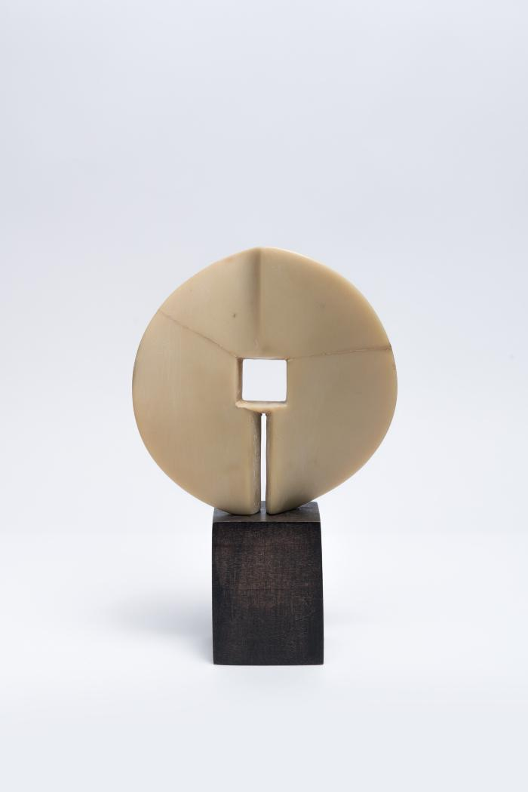
No identificado (CO_0028_1978)
Pieza de resina de color blanco ahuesado de carácter abstracto. Se compone de una forma circular conformada por dos planos en cuyo centro contiene un cuadrado calado de 2, 15 cm. y una incisión vertical de 4,6 x 1,1 cm. Los dos lados de la pieza son iguales por lo cual no se puede determinar cual es anverso y reverso. Posiblemente se trata de un encargo realizado cuando residía en Barcelona.;;

